Slide 1
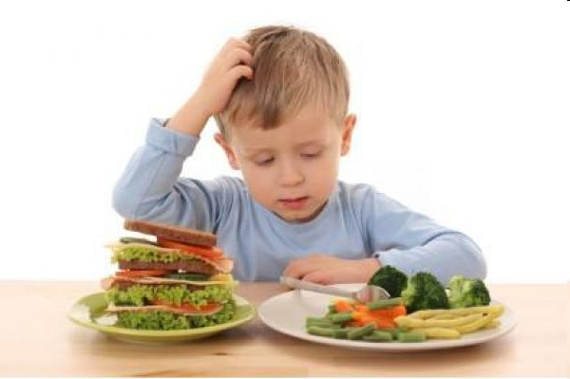
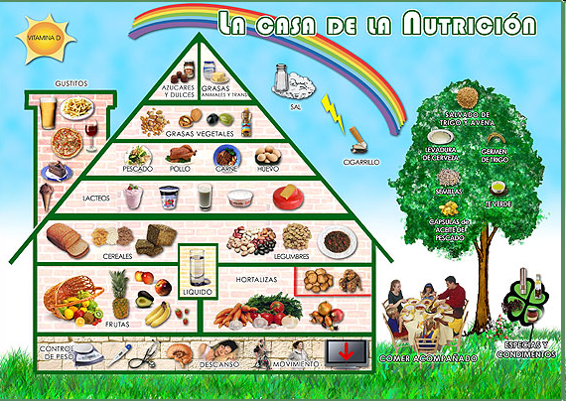
Nutrició i Dieta
És el procés d’entrada a l’organisme de les substàncies que el formen i que asseguren el seu funcionament.
Una bona alimentació és requisit bàsic de salut

Slide 2
Nutrició i Dieta
La nutrició usa els composts anomenats nutrients
que formen part dels aliments:
glúcids,
lípids,
proteïnes,
vitamines
minerals,

Slide 3
Nutrició i Dieta
Funcions que ha d’acomplir la nutrició.
Els principis immediats font de matèria i energia.
Necessitats de l’organisme.
Alimentació adequada.
Pes recomanat.

Slide 4
Nutrició i Dieta
Funcions que ha d’acomplir la nutrició.
Els principis immediats font de matèria i energia.
Necessitats de l’organisme.
Alimentació adequada.
Pes recomanat.

Slide 5
Nutrició i Dieta
Funcions que ha d’acomplir la nutrició
1. aportar l’energia per realitzar les funcions vitals
2. formació i manteniment d’estructures
3. regulació dels processos metabòlics
L’alimentació ha d’aconseguir:
- evitar deficiència de nutrients
- evitar excessos de nutrients
- mantenir el pes adequat
- impedir malalties relacionades amb la nutrició

Slide 6
Nutrició i Dieta
Funcions que ha d’acomplir la nutrició
1. aportar l’energia per realitzar les funcions vitals
2. formació i manteniment d’estructures
3. regulació dels processos metabòlics
L’alimentació ha d’aconseguir:
- evitar deficiència de nutrients
- evitar excessos de nutrients
- mantenir el pes adequat
- impedir malalties relacionades amb la nutrició

Slide 7
Nutrició i Dieta
Funcions que ha d’acomplir la nutrició
1. aportar l’energia per realitzar les funcions vitals
L’energia ha de cobrir les necessitats de:
a) metabolisme basal
- a l’home és major que a la dona
- disminueix amb l’edat
- primer i segon any de vida és quan és més elevat
- és constant per a cada individu
b) activitat física

Slide 8
Nutrició i Dieta
Funcions que ha d’acomplir la nutrició
1. aportar l’energia per realitzar les funcions vitals
Fonts d’energia
Glúcids 1g = 4 kcal (16,8 kJ)
Lípids 1 g = 9 kcal (37,8 kJ)
Proteïnes 1 g = 4 kcal (16,8kJ)
La unitat d’energia és la caloria que es defineix com la quantitat de calor necessària per augmentar 1º C la temeperatra de 1 g d'aigua.

Slide 9
Nutrició i Dieta
Funcions que ha d’acomplir la nutrició
1. aportar l’energia per realitzar les funcions vitals
Tipus d’energia que usen els organismes
Els nutrients es transformen en les següents classes d’energia:
Elèctrica
Mecànica
Química
Tèrmica
Els organismes transformen els compost rics en energia en ATP, que és el producte que subministra l’energia necessària per els diferents processos.

Slide 10
Nutrició i Dieta
Funcions que ha d’acomplir la nutrició
1. aportar l’energia per realitzar les funcions vitals
2. formació i manteniment d’estructures
3. regulació dels processos metabòlics
L’alimentació ha d’aconseguir:
- evitar deficiència de nutrients
- evitar excessos de nutrients
- mantenir el pes adequat
- impedir malalties relacionades amb nutrició

Slide 11
Nutrició i Dieta
Funcions que ha d’acomplir la nutrició
2. formació i manteniment d’estructures
Aigua
Proteïnes: creixement i manteniment
Lípids: protecció
Minerals com Ca, P, F: ossos i dents.

Slide 12
Nutrició i Dieta
Funcions que ha d’acomplir la nutrició
1. aportar l’energia per realitzar les funcions vitals
2. formació i manteniment d’estructures
3. regulació dels processos metabòlics
L’alimentació ha d’aconseguir:
- evitar deficiència de nutrients
- evitar excessos de nutrients
- mantenir el pes adequat
- impedir malalties relacionades amb nutrició

Slide 13
Nutrició i Dieta
Funcions que ha d’acomplir la nutrició
3. regulació dels processos metabòlics
Anabolisme: síntesi de substàncies
Catabolisme: degradació de substàncies

